Slide 1
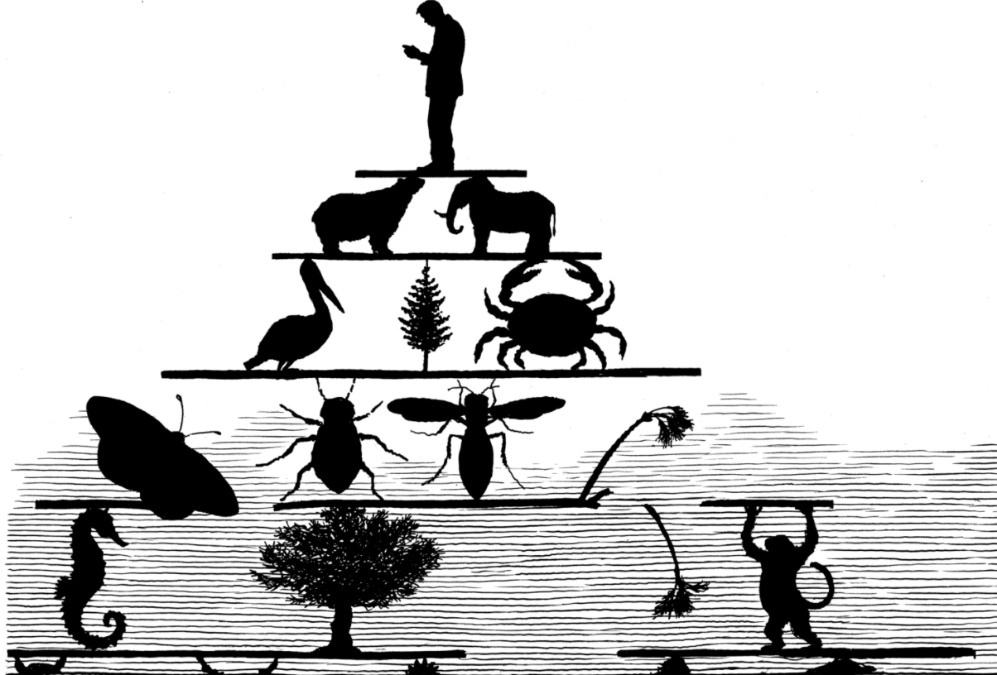
IHMINEN JA LUONTO

Slide 2
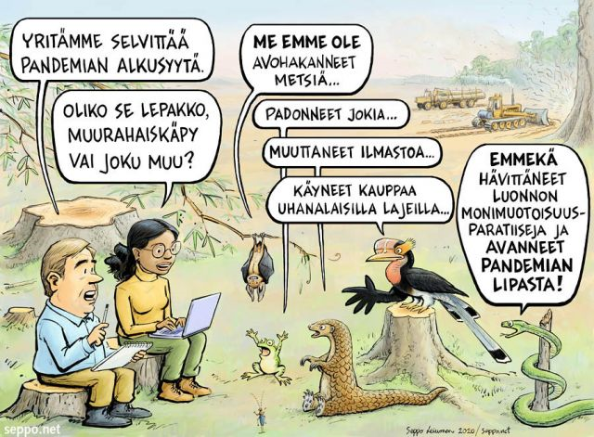

Slide 3
Ihminen on yksi eliölaji, joka tarvitsee
HAPPEA
RAVINTOA
PUHDASTA VETTÄ
- luonnon ekosysteemit tuottavat näitä ihmisille koko ajan
→ luontoa kannattaa ja pitää suojella!

Slide 4
Luonnonvarat
tarkoittavat kaikkia raaka-aineita ja kaikkea energiaa, jota ihminen ottaa luonnosta ja käyttää hyväkseen.
ihminen on osa luontoa → kaikki mitä tarvitaan otetaan luonnosta!
UUSIUTUMATTOMAT LUONNOVARAT loppuvat kun niitä käytetään
öljy, metallit
UUSIUTUVAT LUONNOVARAT lisääntyvät, kun niitä käytetään säästeliäästi
puu, kalat, puhdas vesi

Slide 5
VESI
maapallolla on paljon vettä, mutta …
kaikesta vedestä vain 1 % on makeaa vettä
maailman ihmisistä puolet kärsii puhtaan veden puutteesta
kulutus:
maatalous (kastelu ym.) 70 %
teollisuus 20 %
kotitaloudet 10 %

Slide 6
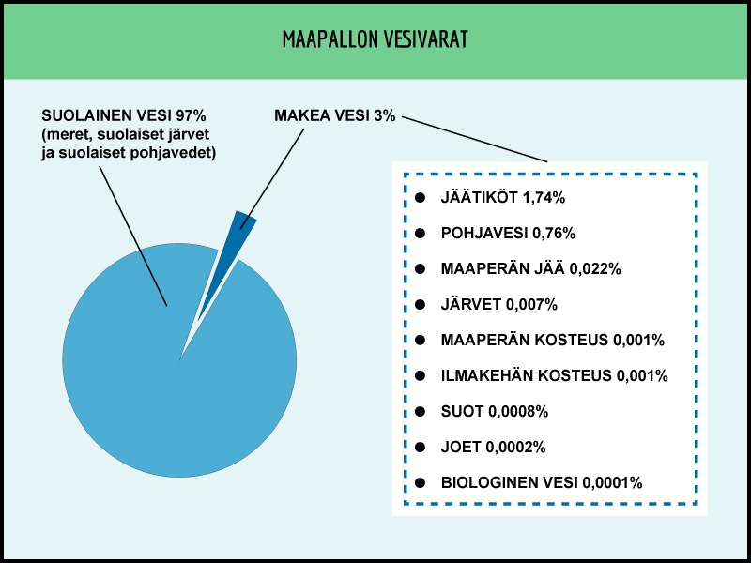

Slide 7
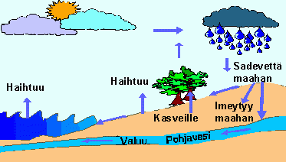
Veden kiertokulku

Slide 8
Vesijalanjälki
vesimäärä, joka kuluu ruuan, tavaroiden ja kaikkien muiden hyödykkeiden tuottamiseen vuorokaudessa (litroina)
suomalaisen ihmisen vesijalanjälki on noin 4 000 litraa vuorokaudessa

Slide 9
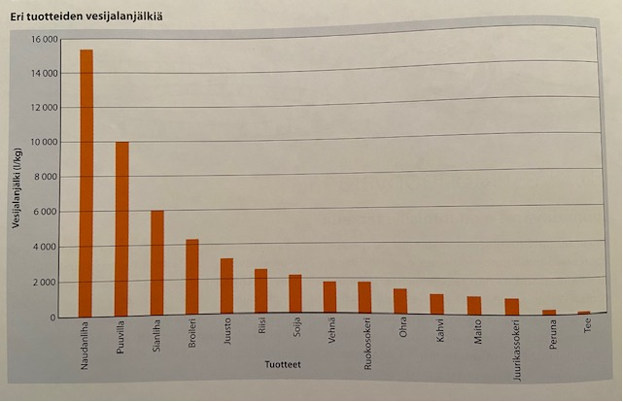

Slide 10
YMPÄRISTÖONGELMA
vesien saastuminen
öljy
kemikaalit (mm. ympäristömyrkyt)
jätevedet
roskat (erityisesti muovi Muovia Välimeressä
ilmastonmuutos
vieraslajit
eliölajien sukupuutot (lajikato) Kuudes sukupuuttoaalto
luonnon monimuotoisuus (eli biodiversiteetti) vähenee

Slide 11
Ympäristöongelmien ratkaisukeinoja
BIOTALOUS = uusiutuvien luonnonvarojen hyödyntämistä taloudessa
KESTÄVÄ KEHITYS tavoittelee hyvän elämän mahdollisuuksia luonnolle sekä nykyisin eläville ja tuleville ihmisille
YMPÄRISTÖNSUOJELU pyrkii turvaamaan ympäristön hyvän tilan säilymisen ja edistämään kestävää kehitystä.
EKOLOGINEN JALANJÄLKI tarkoittaa sitä luonnonvarojen määrää, joka kuluu vuodessa asumiseen, syömiseen, liikkumiseen ja kaikkeen muuhun kulutukseen.

Slide 12
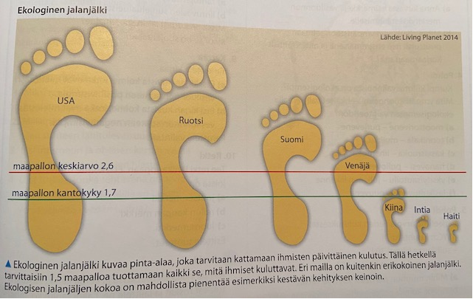

Slide 13
